Slide 1
Kauzalita

Slide 2
Kauzalita
Terminologie
  Deantropomorfizace
  (čin, přičiniti se, příčina, učiniti…)
  jako objektivní vztah
  Definice příčiny a účinku
Determinismus

Slide 3

Typy kauzálních vztahů
elementární
kauzální řetěz
kauzální síť
P
U
P
U
P
U
P
U
P

Slide 4
Ekvivalence příčiny a účinku
P > U
P = U
P < U
kreacionismus
preformismus
emergentismus

Slide 5
Asymetrie kauzálního vztahu
existenční
genetická
časová

Slide 6
Příbuzné vztahy
funkční vztah
  nezávisle proměnná (argument) x
  závisle proměnná y
  y = f(x)
  P=f(V) nebo V=f(P) / T=konstantní
korelace

Slide 7
Typy příčin
úplná
neuplná
  podmínky
účelnost

Slide 8
Kam dohlédneme

Slide 9
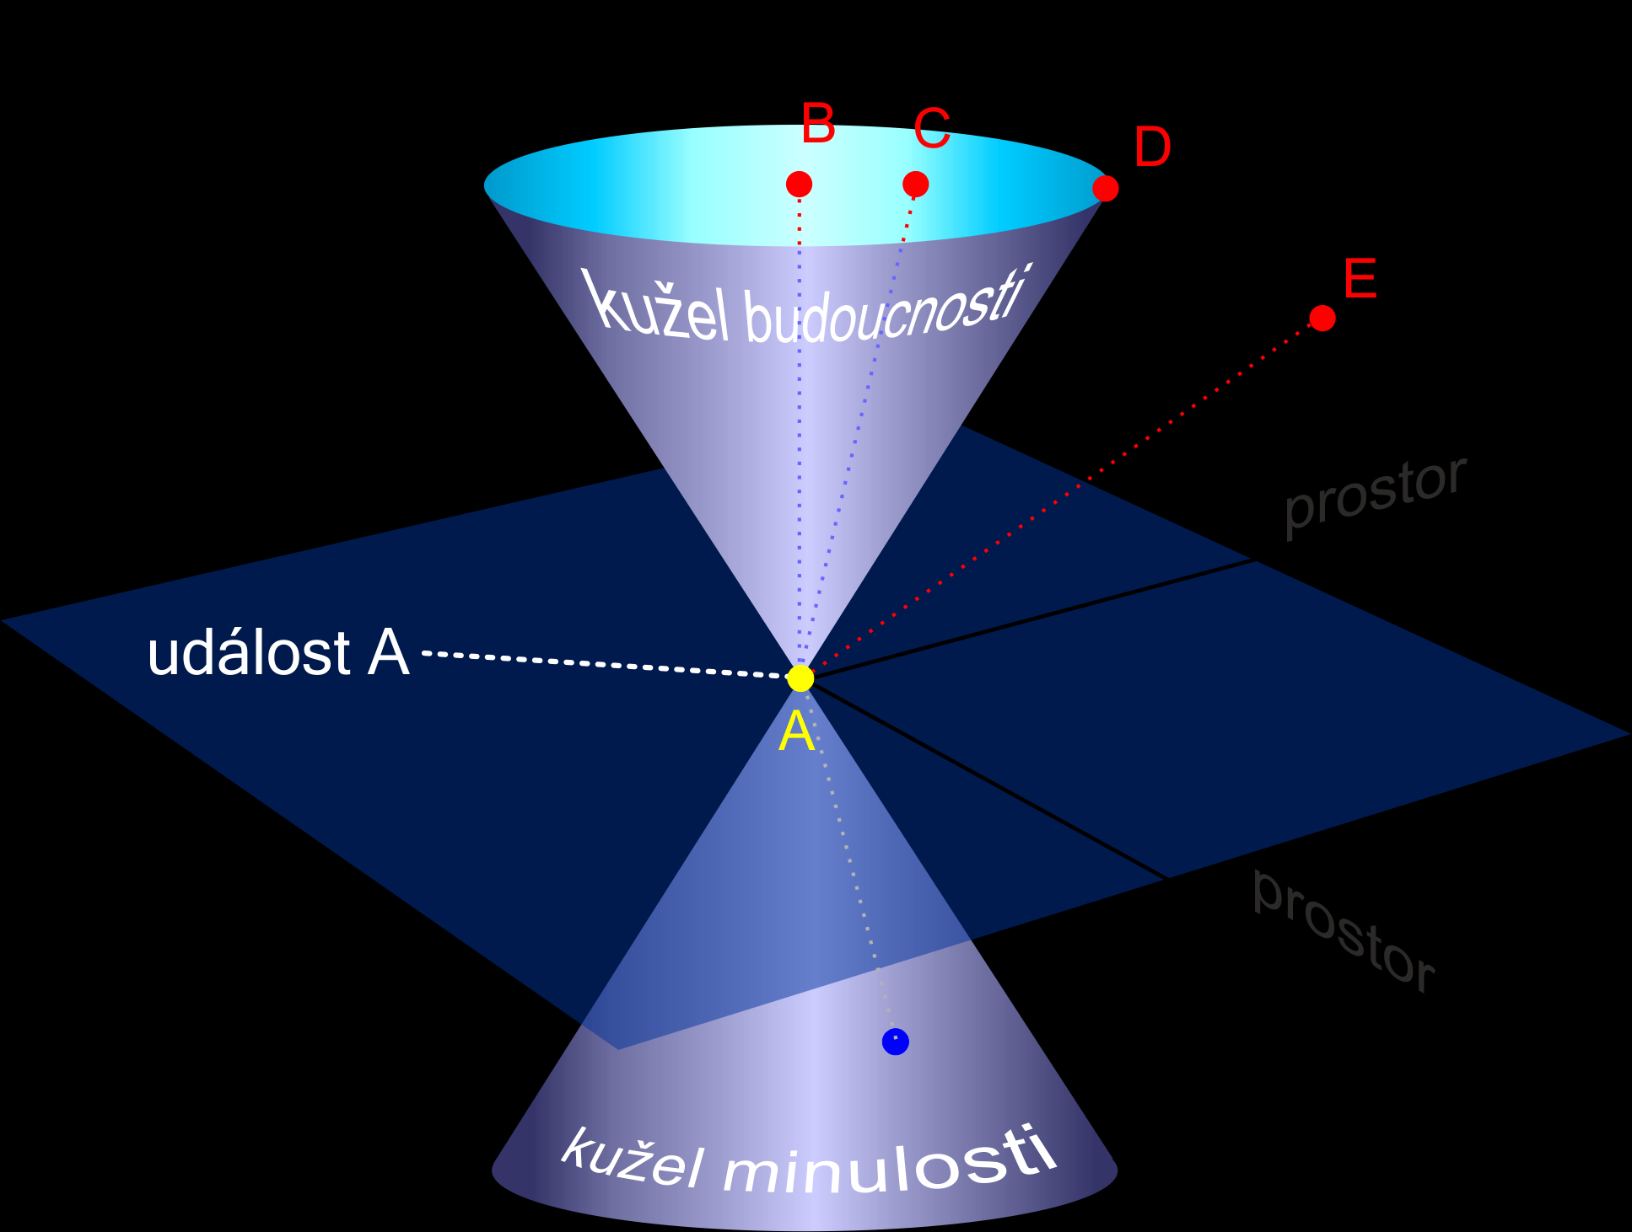
Světelný kužel

Slide 10
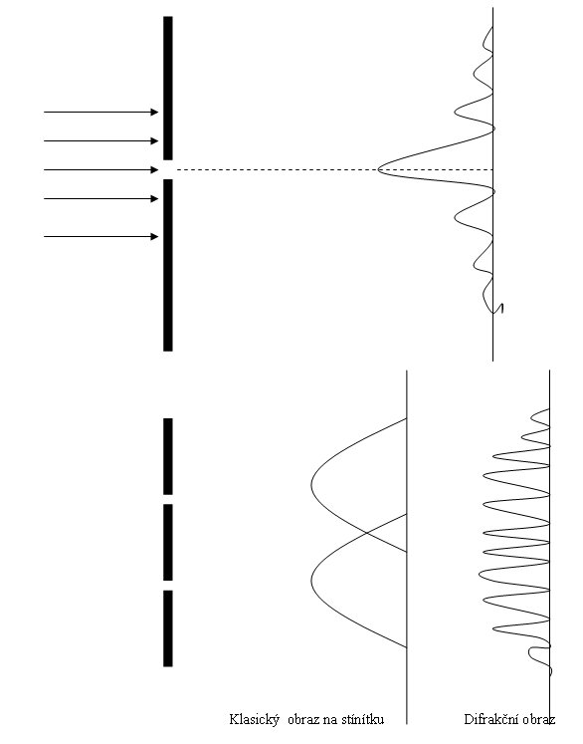
Štěrbinový pokus

Slide 11
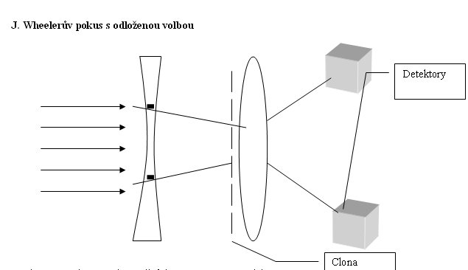
Pokus s odloženou volbou

Slide 12

Redukce vlnového balíku

